Slide 1

Теория систем и системный анализ
Тема 2.
Сложные активные системы
Данчул Александр Николаевич
профессор кафедры
экономики городского хозяйства и жилищного права,
д.т.н., профессор
2021 г.

Slide 2
Укрупненная классификация систем
1. По природе элементов системы
  реальные (материальные,
  абстрактные (идеальные),
  смешанные.
2. По происхождению
  естественные,
  искусственные,
  смешанные.
3. По характеру активности
  активные
    многосубъектные,
    односубъектные,
  пассивные.

Slide 3
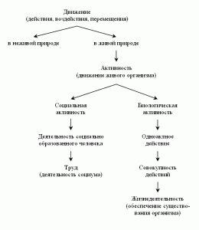
Деятельность

Slide 4
Деятельность
В контексте научного мышления понятие деятельности выполняет различные функции:
1) деятельность как объяснительный принцип - понятие с философско-методологическим содержанием, выражающим универсальную характеристику человеческого мира;
2) деятельность как предмет объективного научного изучения в теоретической картине определенной научной дисциплины в соответствии с ее методологическими принципами, спецификой ее задач и совокупностью основных понятий;
3) деятельность как предмет управления - то, что подлежит организации в систему функционирования и (или) развития на основе совокупности фиксированных принципов;
4) деятельность как предмет проектирования, т. е. выявление способов и условий оптимальной реализации определенных (преимущественно новых) видов деятельности.

Slide 5
Деятельность
Опр. 1-1. Деятельность – обусловленная наличием сознания специфически-человеческая форма активного отношения к окружающему миру, содержание которой составляет его
целесообразное изменение и преобразование.
Деятельность предполагает выделение субъекта деятельности (СД) (человека или группы людей), осуществляющего ее с определенной целью, и объекта деятельности (ОД), изменения в котором при осуществлении деятельности приведут к желаемому результату.
Опр. 1-2. Деятельность - это совокупность действий человека, направленных на преобразование окружающего мира и достижение поставленных целей.
Опр. 2. Активная система – система, взаимосвязанными компонентами которой являются субъект и объект деятельности, направленной на достижение некоторой цели.

Slide 6
Основные свойства компонентов активной системы
Виды деятельности
Субъект деятельности
Цель
Деятельность
Вид
Объект деятельности
Результат
Различают практическую деятельность, которая изменяет реальные объекты окружающего мира, и духовную (умственную) деятельность, изменяющую сознание человека.
В профессиональной и учебной деятельности сочетаются практическая и умственная деятельность.
Виды рассматриваемой профессиональной деятельности:
исследование, проектирование, управление.

Slide 7
Цель деятельности
Опр. 3. Цель - идеальное, мысленное предвосхищение результата, ради которого предпринимаются те или иные действия.
1. Цель – как побуждение субъекта к деятельности (aim, purpose).
Мотивационный аспект цели. Ради чего нужно действовать?
Опр. 4. Мотив деятельности - совокупность внешних и внутренних условий, вызывающих активность субъекта и определяющих направленность деятельности (нормы, ценности, убеждения, потребности, интересы, эмоции и др.)
Заказы на деятельность явно формируются внешней средой, потребности возникают из взаимодействия субъекта с внешней средой. Цели являются отражением взаимодействия СД с внешней средой, отражением потребностей, заказа.
2. Цель – как модель того, что должно быть в результате деятельности (goal, objective(s), target).
Опр.5. Результат - конечный итог, то состояние, в котором заказ или потребность удовлетворяются (полностью или частично).

Slide 8
Объект деятельности
Опр. 6. Объект деятельности – выделяемая субъектом часть его внешней среды, взаимосвязанная с некоторыми другими ее компонентами, воздействиями на которую в процессе деятельности субъект стремится добиться результата, соответствующего имеющейся у него цели.
Объект деятельности включает в себя компоненты материальной и нематериальной (идеальной) природы.
Субъект деятельности (отдельный индивид, организационная система, социум всегда активен (имеет цель и действует).
Объект деятельности может быть как организационной (активен), так и технической системой (пассивен).
Организационно-техническая система:
СД - организационная система,
ОД - техническая система.

Slide 9
Объект деятельности
В ОД выделяют предмет и средства деятельности.
Опр. 7. Предмет деятельности – компоненты объекта деятельно-сти, их свойства, отношения и представление, на изменение которых непосредственно направлены действия субъекта.
Предмет деятельности более широкое понятие, чем предмет труда – вещество или информация, преобразуемые человеком в процессе труда в полезный результат.
Предмет деятельности преобразуется с помощью средств и отражается в содержании цели
Предметный аспект цели. Что нужно сделать?
Решение вопроса предполагает преобразование предмета в продукт, получение конечного результата.

Slide 10
Объект деятельности
Опр. 8. Средства деятельности – компоненты ОД, которые используются при получении результата, но не являющиеся предметом деятельности (остаются неизменными или в измененном виде не являются полезным результатом).
В нематериальные средства деятельности входят технологии, методы, ноу-хау и т.п.
Ситуационный аспект цели. Как и на основе чего нужно действовать? Указывается связь цели со средствами ее достижения в процессе преобразования предмета.
Выделяют: 1) процессы целеполагающей деятельности, когда средства обусловливают цели;
2) процессы целесообразной деятельности, при которой цели направляют анализ, выбор и создание средств.
Средства деятельности более узкое понятие, чем средства достижения цели - объективные предметы или действия, включенные в структуру целеполагающей деятельности и обеспечивающие получение отдельного результата.

Slide 11
Простейшая модель активной системы
Субъект деятельности
Цель
Деятельность
Вид
Действия
Объект деятельности
Предмет
Результат
Средство
Опр. 1-3. Деятельность – это совокупность действий (действие), осуществляемая субъектом при помощи средств, направленных на предмет для достижения результата, соответствующего цели.

Slide 12
Модель абстрактной системы управления
Управляющая
система
Объект
управления
Прямая связь
Обратная связь
Прямая связь - передача управляющей информации
Обратная связь - обеспечение управляющей системы информацией о текущем состоянии объекта управления
Под управлением понимается организационная деятельность, осуществляющая функции для достижения определенных целей

Slide 13
Ресурсы
В экономике и теории организационного управления также используется понятие ресурсов – средств, запасов, условий, обеспечивающих возможность выполнения какой-либо работы и получения желаемого результата.
Ресурсы включают в себя средства и предметы как производственной, так и управленческой деятельности.
Ресурсы, являющиеся средствами в одном виде деятельности могут быть предметами деятельности другого вида.
Вещественные (материальные), финансовые, энергетические, информационные, трудовые ресурсы организации разделяют на
1) внешние (поступающие из внешней среды) и внутренние (вырабатывающиеся и накапливающиеся в самой организации);
2) количественно измеряемые и не измеряемые (бренд, имидж); 3) динамические (образующие потоки ресурсов по связям внутри и вне системы ) и статические.
Результаты деятельности образуют ресурсы, потребляемые как самим субъектом деятельности, так и внешней средой.

Slide 14
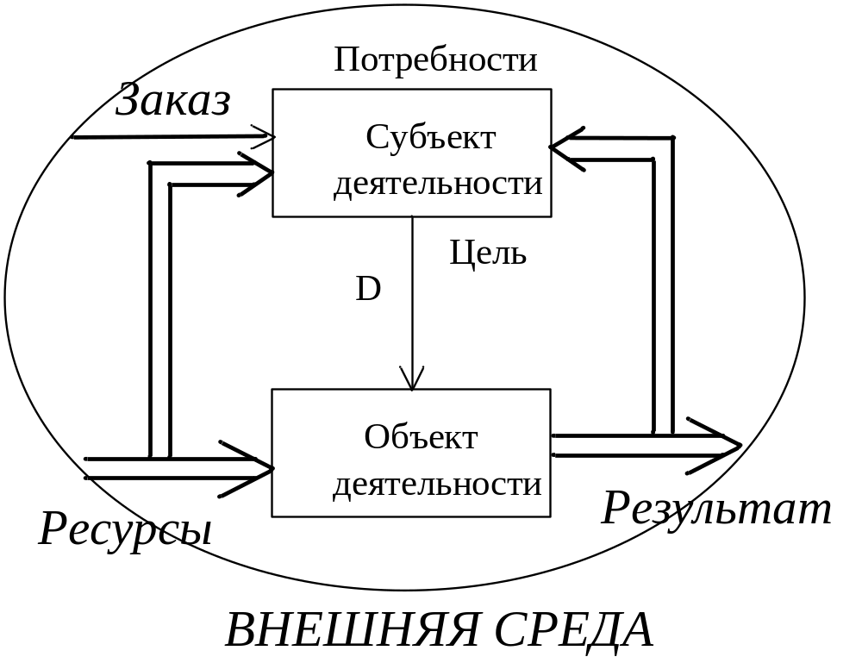
Простейшая модель активной системы

Slide 15
Активные системы
Под воздействием внешней среды может происходить процесс изменения цели СД, в том числе и характера цели.
Характер цели определяется ее принадлежностью к одной из трех групп:
- цели выживания системы,
- цели обеспечения эффективного функционирования системы,
- цели, связанные с развитием системы.
Внешняя среда в идеале побуждает субъектов к развитию.
ПРОТИВОРЕЧИЕ:
Предоставление ресурсов для одной группы целей приводит к их уменьшению для других.

Slide 16
Активные системы
Некоторые направления развития простейшей модели активной системы
Активность субъекта приводит его к необходимости воздействия не только на выделенный им объект деятельности, но и взаимодействие D' с внешней средой (объектами расширенной системы).
ОД также может быть активным и проводить деятельность D", направленную на СД и затрудняющую (искажающую) его деятельность D.
У элементов (в том числе руководства) СД (организационной системы) имеются личные цели, не обязательно совпадающие с целями самого СД.

Slide 17
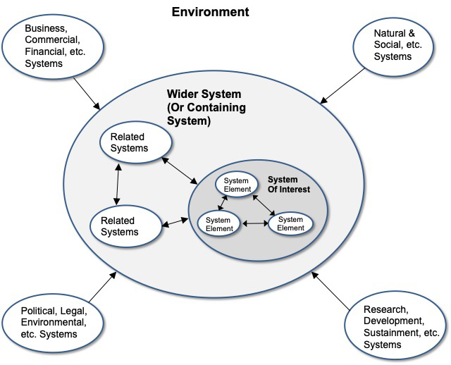
Системный контекст
(базовая модель системы)

Slide 18
Сложные системы
Опр. Система – совокупность образующих некоторое целостное единство элементов, находящихся в отношениях и связях между собой и с внешней средой.
Опр. Активная система – система, взаимосвязанными компонентами которой являются субъект и объект деятельности, направленной на достижение некоторой цели.
Опр. 9. Система - объект деятельности является сложной, если для обеспечения достижения результата субъект деятельности должен представлять собой систему (быть организован в виде системы), а не быть одним человеком или совокупностью не взаимодействующих между cобой людей.
Это определение сложной системы дано в соответствии с субъективным подходом к понятию сложности. Имеются и другой, объективный подход, в котором сложность системы определяется через ее элементы, свойства и отношения.

Slide 19
Сложные активные системы
Опр. 10. Сложная активная система (САС) - совокупность объединенных в организацию людей, взаимодействующих как между собой так и, возможно, с комплексом технических средств, а также с внешней средой , и характеризующаяся следующими свойствами.
1. Целенаправленность. В САС некоторым являющимся системой субъектом осуществляется деятельность, направленная на объект деятельности и имеющая целью получение определенного результата.
2. Объектность. Во внешней среде САС существует метасистема, для которой САС является объектом ее деятельности на всех или рассматриваемых этапах жизненного цикла САС.

Slide 20
3. Целостность и членимость. Целенаправленность САС обуславливает ее понимание как единого целого,
функционирующего в конкретных условиях включающей ее надсистемы и осуществляющего ресурсообмен с внешней средой (внешнее описание);
состоящего из взаимодействующих в интересах достижения цели частей, разнокачественных, но совместимых (внутреннее описание).
3а. Эмерджентность (целостность) – появление у системы новых свойств , отсутствующих у ее элементов.
3б. Иерархичность (многоуровневость) строения системы, описываемая содержательно схемой состава, а математически - графом в виде дерева.
СИСТЕМА
СИСТЕМА
целое
Элемент1
Элемент2
часть
Элемент3
Элемент4
Элемент1
Элемент3
Элемент2
Элемент4

Slide 21
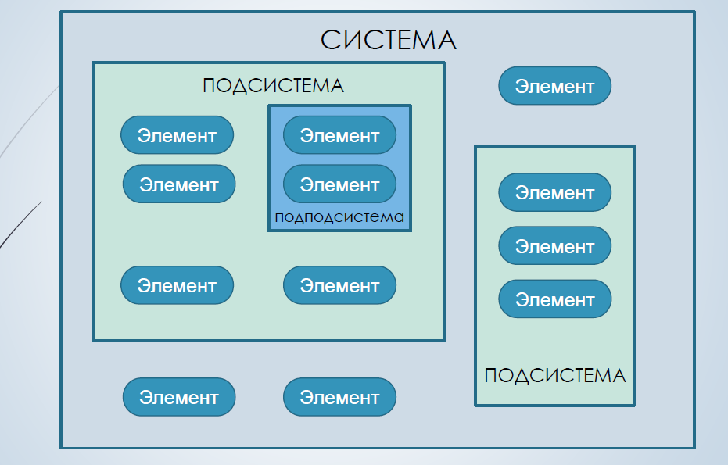
Иерархическая структура системы
СИСТЕМА
Элемент1
Элемент2
Подсистема1
Элемент3
Подсистема2
Подсистема3
Элемент9
Элемент10
Элемент11
Элемент12
Элемент13
Элемент5
Элемент6
Элемент8
включает в себя
Элемент7

Slide 22
Сложные активные системы
4. Многоаспектность. САС характеризуется различными группами свойств (аспектами), которые необходимо учитывать для успешного проведения деятельности и описания системы.
Представление САС - описание САС, выполненное в каком-либо аспекте.
Конфигуратор описания САС – перечень аспектов, используемых для ее описания.
Базовый конфигуратор описания САС включает в себя:
морфологическое (М-) представление состава и связей системы;
функциональное (Ф-) представление целей, назначения, функций, задач системы;
процессное (П-) представление о процессах (поведении) системы.
Функция системы отличается от ее поведения, поскольку она описывает, для чего система может быть использована или что от нее требуется, а не последовательность ее реализации.
М-представление часто рассматривают как основное, а иногда и единственное представление системы.

Slide 23
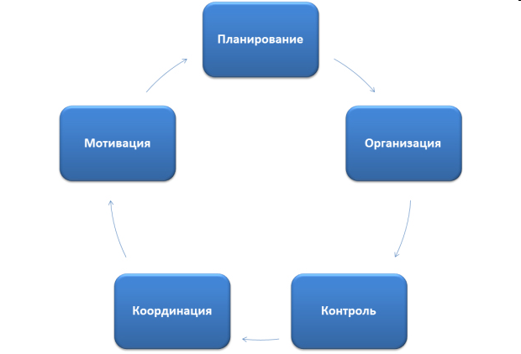
Структура представления системы
Опр. Структура системы (М-представления) – совокупность обеспечивающих целостность системы устойчивых отношений (связей) между компонентами (элементами) системы, качественная природа (свойства) которых не учитывается.
Опр. 10. Структура представления системы – совокупность обеспечивающих целостность системы устойчивых отношений (связей) между компонентами (элементами) ее представления.
Пример структуры Ф-представления
(цикл Файоля
управленческой деятельности )
СИСТЕМА
Элемент1
Элемент2
Элемент4
Элемент3

Slide 24
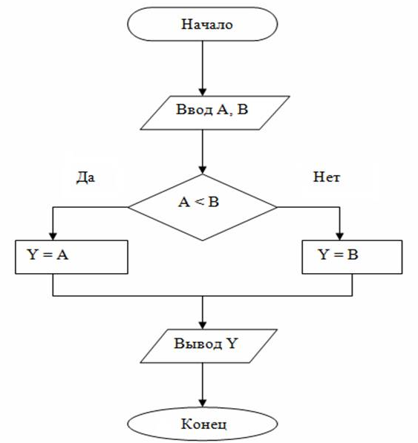
Пример структуры П-представления
(блок-схема алгоритма)
 | .

Slide 25
Сложные активные системы
5. Полидекомпозируемость. Существует множество способов декомпозиции (разделения) задачи описания САС на подзадачи в целях исследования, проектирования САС или управления ею.
Аспектная декомпозиция описания САС сводится к выбору (построению) конфигуратора описания, то есть набора групп свойств, существенных для поставленных целей.
5а. Иерархичность (многоуровневость) описания системы. САС может быть описана не только в виде элемента (части) любого представления, находящегося на более высоком уровне иерархии, но и как совокупность компонентов, представленная на более низком уровне иерархии.
Пример - дерево целей (функций).
Межуровневая декомпозиция описания САС сводится к выбору уровней подробности ее описания в каждом представлении..
6. Развитие. В течение жизненного цикла САС происходит изменение ее функций, строения и поведения (процессов функционирования).

Slide 26
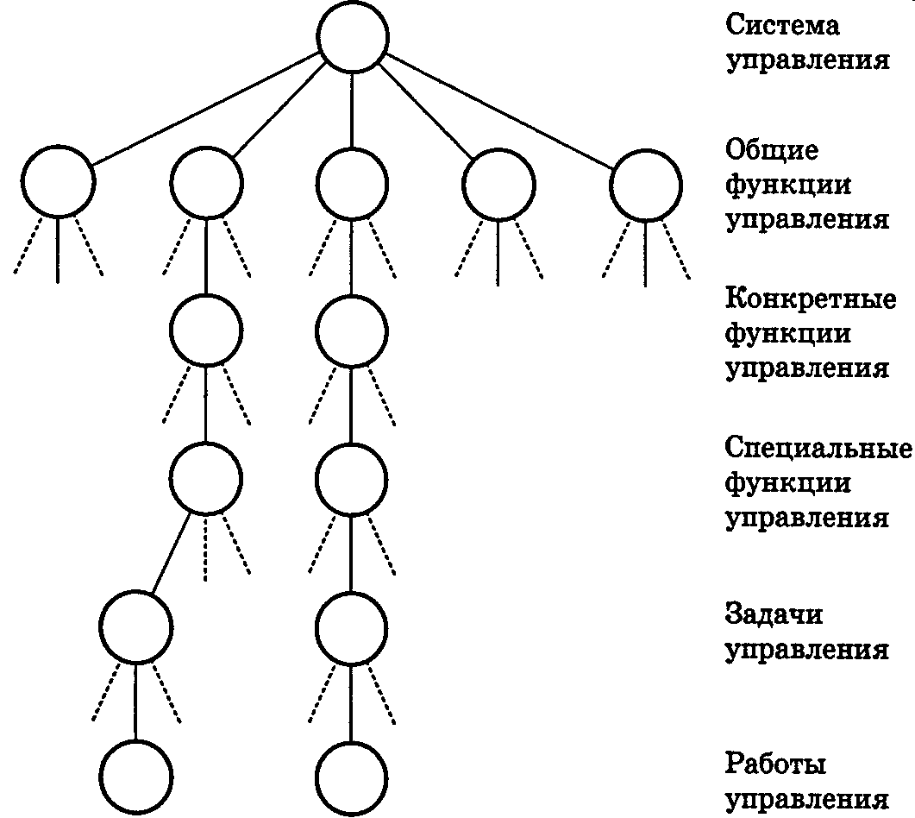
Пример дерева функций управления
 | .

Slide 27
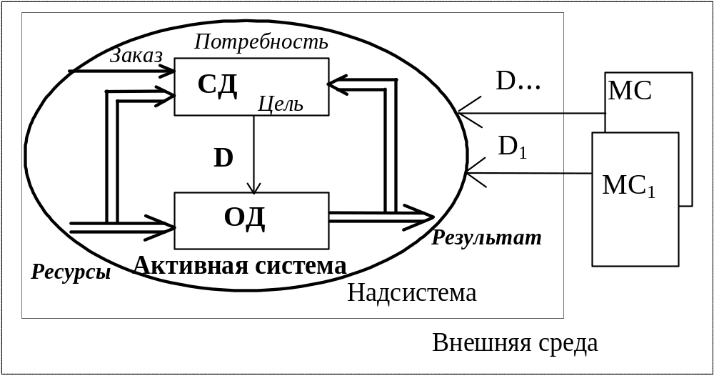
Базовая модель активной системы

Slide 28
Содержание темы 2
Тема 2. Сложные активные системы.
Деятельность. Основные виды деятельности. Активные системы. Основные понятия активных систем: субъект и объект деятельности, цель, предмет, результат и задачи деятельности, ресурсы и потоки ресурсов. Сложная активная система: определение, свойства базовая модель. Основные виды и формы представлений сложных активных систем.
Форма проведения: лекция, семинар.
Семинар. «Свойства и описание активных систем».
Примеры активных систем.
Функциональное представление, дерево функций.
Морфологическое представление, схема состава.
Процессное представление. Блок-схема алгоритма.
Внешний и внутренние уровни архитектурного описания.
.

